Slide 1
2026년 제6회 K-인공지능 제조데이터 분석 경진대회
소성가공 예지보전 AI 데이터셋을 활용한 제조AI 분석
경북대학교 최문석
2026-10-01

Slide 2
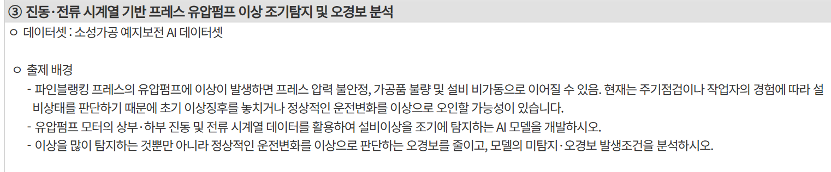
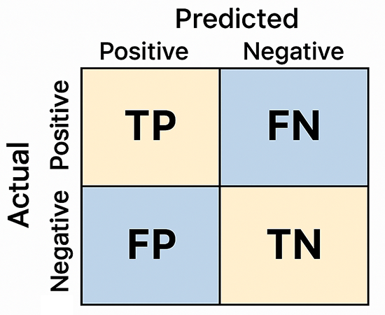
파인블랭킹 프레스의 유압펌프에 이상이 발생하는 원인
이상이 발생했을 때, 비가동을 한다고 했다. 재가동을 하는 조건?
위 두가지와 연계하여 상부 하부 진동 및 전류 데이터는
1) 어떤 형태를 띄는게 정상상태고
2) 비정상 상태일 때는 어떤 형태를 띄는지
모델의 미탐지 및 오경보 발생조건을 분석해야 하므로, 모델은 Blackbox이면 안됨
이상(Positive)을 많이 탐지하는 것(TP/(TP+FN)를 늘려야함)
정상적인 운전변화를 이상으로 판단하는 오경보(FP/(FP+TN)을 줄여야 함)

Slide 3
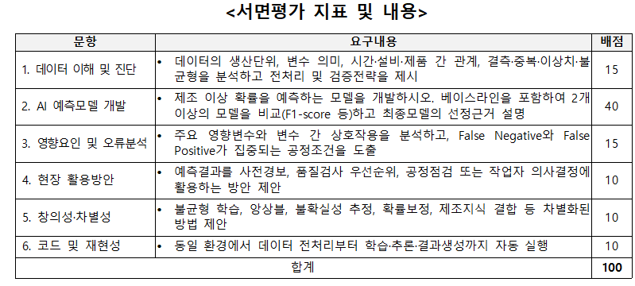
젤 기본적인 모델 2개 만들어보고 1~5까지 초벌로 해보기 – 이를 정리해서 초벌 생성
(이건 뎁스가 있어야됨) – 해보면서 1~5가 정확히 무슨말인지 알 수 있음
2. 끊임 없이 문제점 생성: 1) 본인이 생각하는 문제점 적어보고
2) 폴더에 있는거 싹다 AI한데 넣고 적대적 공격해줘, 검토해줘
(이런거 검토하게 시키는 방법론 찾아보면 있을거임)
3. A모델은 잘못된걸 잘 찾고 B모델은 실수를 잘 안한다면 A랑 B를 결합시켜보는 방법.

Slide 4
(추가) 외부데이터 활용 관련
- 문제 출제 데이터 외의 데이터 활용은 가능하나 활용 시
활용 사유와 활용 방법, 활용한 데이터의 출처를 명확히
결과보고서에 작성해야 하며,
공개에 문제가 없는 데이터만 활용하셔야 합니다.
* 문제 발생 시 참가자의 책임
=> Logistic Regression Base Model 만들고
=> 이것저것 테스트 해보면서 쓸만한거 있는지 1순위로 체크

Slide 5
이런 대회 우승하는 법:
1) 실험을 존나 많이 해야한다.
2) 통계적 실험 방법론을 그대로 들고와야 됨. 관련 연구 중 통계적으로 자세히 나와 있는거 리서치
(평가자 중 “학”)
3) 그래서 쓸 수 있냐?
model에 100% 의존하지 않고 해당 결과를 바탕으로 작업자가 어떤 상태인지 알 수 있게 해야함
(평가자 중 “산”)
4) 제조지식(도메인지식)을 데이터 분석에 알잘딱으로 적용(평가자 중 “연“)
5) PPT를 이쁘게 만들어야 한다(생각보다 많이 중요)
이런 대회 진행방법:
1) 밥 먹고 이상치 탐지만 하는 사람이 아닌 이상 이런거 바로바로 잘하는 사람 없음.
2) 모든 내용을 공부하고 진행한다고 생각하면 필패할 것임. => we need Top-down Approach
3) AI 연구자들은 (1) 그 모델을 왜 썼는지
(2) 왜 hyper parameter를 그렇게 줬는지 이런 디테일을 중요하게 봄 – 개인 생각
따라서 모든 걸 알지 못하더라도 input, output, linear, nonlinear(parameter 개수가 중요), robustness 정도는 체크하면서 실험
4) AI 토큰을 들이부어서 “실험”을 많이 해야 하는데
- AI는 기본적으로 평균적인 답변을 내도록 설계되어 있기 때문에, step마다 인간이 개입해서
“딴지”를 존나 걸어야됨. 거의 프로 불편러 수준으로
5) 딴지를 걸려면 AI가 뭘 하고 있는지 알아야 한다.

Slide 6
참고하면 좋을 자료나 사이트들:
1) Colab(https://colab.research.google.com/?hl=ko): GPU 공짜
2) 유튜브 Lectures(https://www.youtube.com/watch?v=RttowkdSL4Y):
본인 경험으로 이런 현업 짬바가 녹아있는 설명들의 스트립트 긁어서
AI한데 주면 훨씬 더 나은 결과를 기대할 수 있었음. 새로운 인사이트도 있고
3) task 병렬처리 – claude docs(https://code.claude.com/docs/ko/sub-agents)
4) 링크드인(https://www.linkedin.com/feed/):
가끔 현업들의 솔직 담백한 이야기를 볼 수 있음. 이번 프로젝트에도 쓸만한지는 모르겠다

